Slide 1
डॉ सिकन्दर प्रसाद यादव अर्थशास्त्र विभाग एम एल आर्य कालेज कसबा पूर्णिया

Slide 2
जनसंख्या के आधुनिक सिद्धांत
मालथ्स के जनसंख्या सिद्धांत के बाद आलोचना का दौर शुरू हो गया ।मालथ्स के निराशावादी प्रस्तुति के कारण अर्थशास्त्रियों में खलबली मच गई ।परिणामस्वरूप नये सिद्धांत का प्रतिपादन किया गया ,जिसका नाम अनुकूलतम जनसंख्या के सिद्धांत पडा।
इस सिद्धांत के प्रतिपादक कैनन,डाल्टन, राबिंस आदि अर्थशास्त्री रहे।यह सिद्धांत यह बताने का प्रयत्न करता है कि किसी देश के लिए आर्थिक दृष्टि से जनसंख्या का कौन सा आकार आदर्श या अनुकूल है ।यह जनसंख्या में परिवर्तन तथा प्रतिव्यक्ति आय में परिवर्तन के बीच सम्बन्ध का अध्ययन करता है और बताता है कि जनसंख्या का वह आकार आदर्श या अनुकूल होगा जिस पर प्रतिव्यक्ति आय अधिकतम होगें । अर्थात यह सिद्धांत उत्पत्ति के साधनों के मिलाने के अनुकूलतम अनुपात के बिचार की सहयता लेता है ।

Slide 3
एक उत्पादक विभिन्न साधनों को अनुकूलतम अनुपात में मिलता है ताकि उसको अधिकतम उत्पादन प्राप्त हो। इस सिद्धांत में जनसंख्या के उत्पादकता को ध्यान में रखा गया है ।
मान्यताए----- इस सिद्धांत का भी अन्य सिद्धांत के तरह कुछ मान्यताए है जो निम्न लिखित है ।
1 यह मान लिया जाता है कि कुल जनसंख्या में कार्यवाहक जनसंख्या का अनुपात स्थिर रहता है ।अर्थात श्रमिक के औसत उत्पादन तथा प्रतिव्यक्ति आय में सीधा सम्बन्ध रहता है ।श्रमिक के औसत उत्पादन के घटने बढने से प्रतिव्यक्ति आय भी घटेगी बढेगी और जब प्रति श्रमिक औसत उत्पादन अधिकतम होगा तो प्रतिव्यक्ति आय भी अधिकतम होगी।

Slide 4
2 मान लिया जाता है कि समय विशेष पर जनसंख्या में बृधि के साथ प्राकृतिक संसाधनों, तकनीकी ज्ञान, पूंजी इत्यादि में कोई परिवर्तन नहीं होता ।
डाल्टन के अनुसार अनुकूल जनसंख्या वह है जो प्रतिव्यक्ति अधिकतम आय प्रदान करती है ।कैनन, हिक्स आदि प्रतिव्यक्ति वास्तविक आय को हीं अनुकूलतम जनसंख्या का सूचक मानते हैं ।जनसंख्या में बृधि या कमी के साथ कार्य वाहक जनसंख्या में कमी या बृधि होगी ।यदि जनसंख्या कम है तो कार्य वाहक जनसंख्या भी कम होगी ।जिससे उत्पादन के साधनों का प्रयोग भलीभांति नहीं हो पाएगा ।जैसे जनसंख्या बढेगी, श्रम विभाजन बढ़ेगा बड़े पैमाने पर उत्पादन होगा तथा प्रतिव्यक्ति आय भी बढेगा ।प्रारंभ में जनसंख्या की बृधि के साथ सीमान्त उत्पादकता तथा औसत उत्पादकता बढेगी ।इस स्थिति में उत्पत्ति बृधि नियम लागू होता है ।एक बिन्दु ऐसा आयेगा जब जनसंख्या का अन्य उत्पत्ति के साधनों के साथ बिलकुल ठीक या अनुकूलतम अनुपात स्थापित हो जाएगा ।इस स्थान पर प्रतिव्यक्ति औसत उत्पादन या प्रतिव्यक्ति आय अधिक तम होगी यही अनुकूलतम जनसंख्या का बिन्दु होगा ।

Slide 5

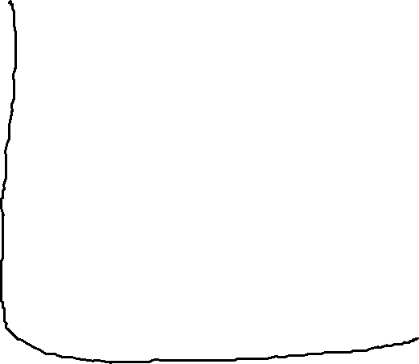

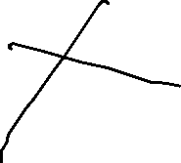

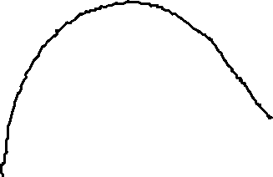


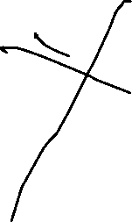
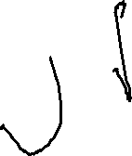

Slide 6
इस रेखा चित्र में ओ एक्स रेखा पर जनसंख्या तथा ओ वाई रेखा पर प्रतिव्यक्ति आय को दिखाया गया है ।जिस बिन्दु पर खड़ी रेखा को जनसंख्या रेखा काटती है वही बिन्दु आदर्श या अनुकूल बिन्दु है ।उसके नीचे अन्डर प्रोडक्शन तथा उसके उपर के बाद अन्डर प्रोडक्शन की स्थिति को स्पष्ट करता है
इस प्रकार हम देखते हैं कि जनसंख्या के अनुकूलतम सिद्धांत मे उच्चतम बिन्दु हीं आदर्श या अनुकूलबिन्दु है ।उसके नीचे या उपर का बिन्दु अनुकूल नहीं है

